Slide 1
Выполнили: обучающиеся группы №16 по профессии «оператор информационных систем и ресурсов»
Винокуров Тарас,
Трепачева Александра
Руководитель: Андреева О.А.
Государственное бюджетное профессиональное образовательное учреждение
Саратовской области
«Балашовский политехнический лицей»
Способы изучения немецкого профессионального языка при помощи сети Интернет
(исследование)
2024 г.

Slide 2
Объект исследования: анализ обучающих программ и сайтов в Интернете.
Предмет исследования: компьютерное изучение немецкого языка.
Цель исследования: выявить способы изучения немецкого языка с помощью компьютера и Интернета.
Задачи исследования:
1. Определить разнообразие форм применения компьютера и интернета в овладении немецким языком;
2. Составить перечень образовательных сайтов по немецкому языку в интернете;
3. Путем опроса узнать мнение обучающихся об использовании компьютера дома и в лицее.
Методы: 1) анализ литературы по вопросу; 2) поиск информации в книгах и сети Интернет; 3) анкетирование.

Slide 3


Die Rolle von Computern in unserem Leben

Slide 4
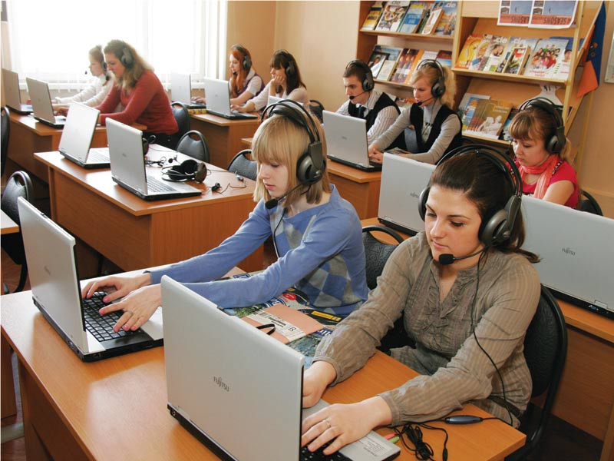

Einsatz von Computern im Fremdsprachenunterricht

Slide 5
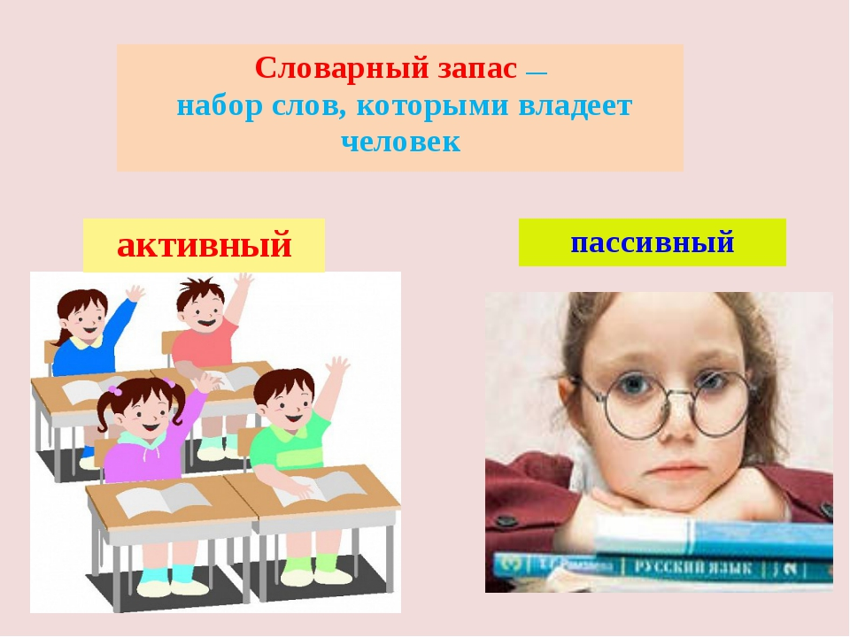



Möglichkeiten des Internets beim Erlernen von Fremdsprachen

Slide 6



Negative Auswirkungen von Computer und Internet

Slide 7
Praktischer Teil

Slide 10


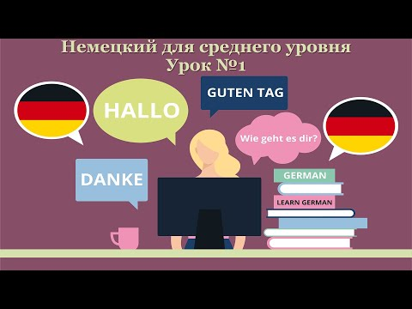
Duolingo
(мобильное приложение)
Lingolia (развивающий сайт)
Easy German (канал на YouTube)

Slide 11

Заключение
Руководствуясь теоретической и практической частью нашей работы, можно говорить о том, что поставленная цель и задачи, были достигнуты.

Slide 12
Список использованной литературы:
1. Нелунова Е.Д. Информационные и коммуникационные технологии в обучении иностранному языку в школе. Якутск, 2020, 153 с.;
2. Владимировна Л.П. Интернет на уроках иностранного языка. ИЯШ, №3, 2010. с. 33-41;
3. Телицина Т.Н. Использование компьютерных программ на уроках немецкого языка. ИЯШ, №2. 2002, 56с.;
4. Донцов Д. Немецкий на компьютере. Изучаем, переводим, говорим. М., 2007, 256с.
Интернет-ресурсы:
5. https://euni.ru/informatsiya/statji/izuchenie-nemetskogo-yazyka/luchshie-prilozheniya-i-sajty-po-izucheniyu-nemetskogo;
6. https://nsportal.ru/shkola/inostrannye-yazyki/nemetskiy-yazyk/library//.

Slide 13
Спасибо за внимание!

